Slide 1
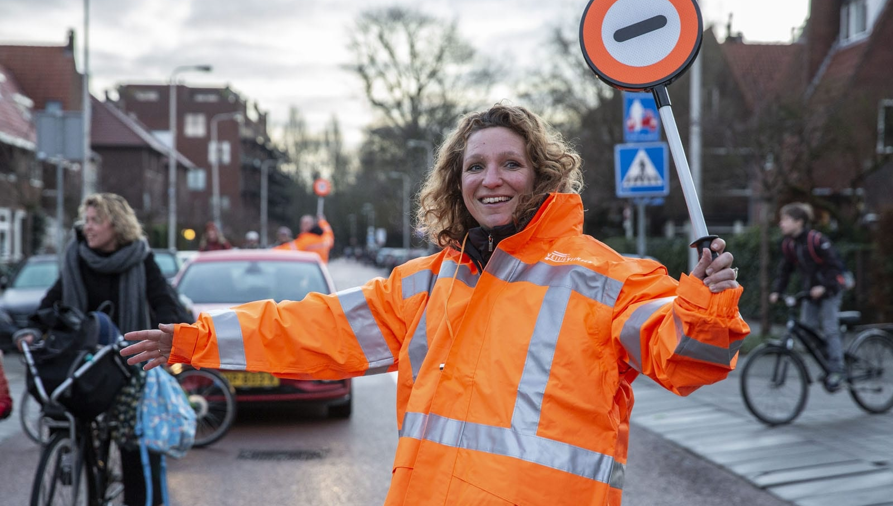
Vrijwilligersverzekering

Slide 2



VNG Vrijwilligersverzekering

Slide 3

Aanleiding
          Vrijwilligers zijn onmisbaar in de samenleving
          Wet maatschappelijke ondersteuning
          Vrijwilligerswerk is niet zonder risico
          Risico's zijn niet altijd goed afgedekt

Slide 4
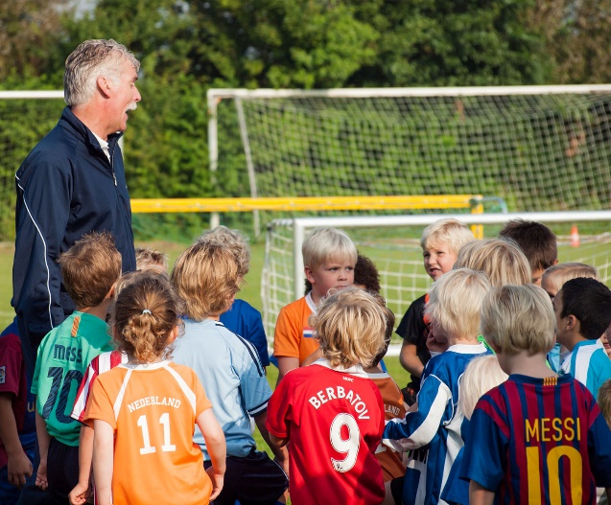

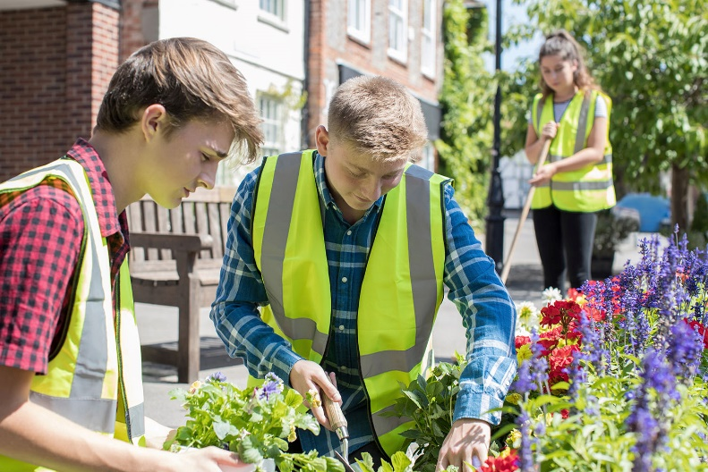

Risico’s van vrijwilligerswerk
          Vrijwilliger loopt letsel op tijdens het vrijwilligerswerk
          Vrijwilliger brengt schade toe aan derden
          Bestuursfunctie niet zonder financieel risico voor privévermogen
          Vrijwilligers die voor hun vrijwilligerswerk met hun eigen auto deelnemen aan het verkeer.

Slide 5

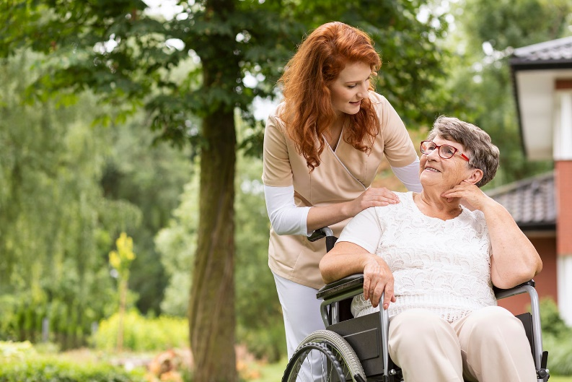
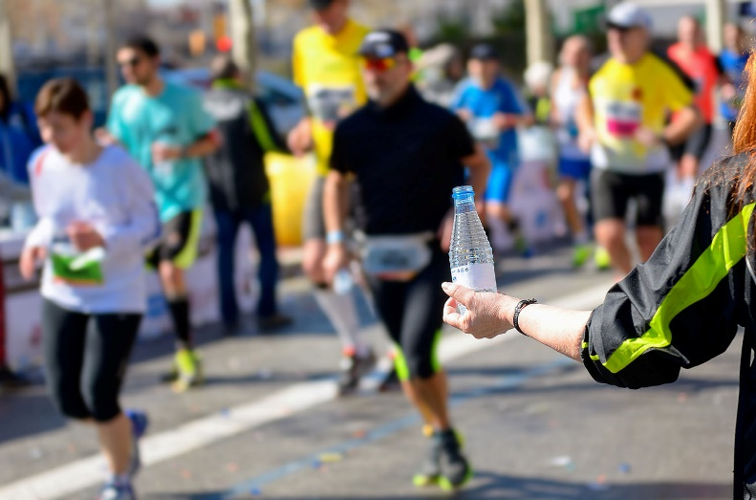
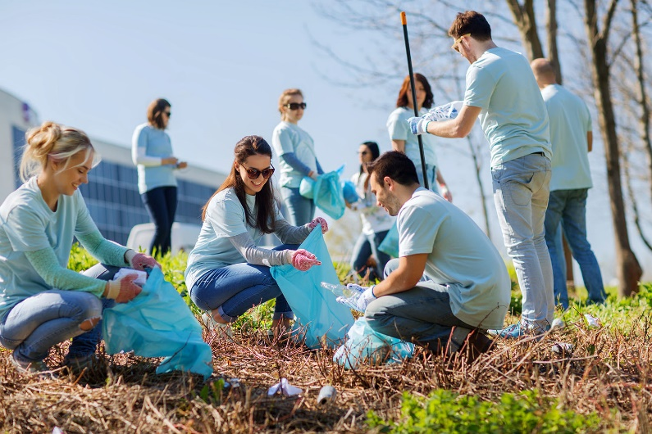
Waarom een verzekering voor vrijwilligers?
          AVP biedt vaak geen dekking voor vrijwilligerswerk
          Niet iedere organisatie heeft een aansprakelijkheidsverzekering
          Niet iedere organisatie waarvoor de vrijwilliger een bestuursfunctie verricht, heeft een bestuurdersaansprakelijkheidsverzekering
          Niet iedere organisatie heeft een ongevallenverzekering voor vrijwilligers
          Niet iedere organisatie heeft een rechtsbijstandverzekering voor vrijwilligers.

Slide 6
De Vrijwilligersverzekering
Alle vrijwilligers binnen uw gemeente goed verzekerd
        Onze kenmerken:
          De vrijwilliger staat centraal
          De gemeente verzekert in 1 keer alle vrijwilligers in de gemeente.
          Vrijwilligers hoeven niet apart geregistreerd of aangemeld te worden. Er is geen leeftijdsgrens
          Vrijwilligers zijn automatisch verzekerd bij het vrijwilligerswerk dat zij doen
          Maatschappelijk stagiairs zijn meeverzekerd
          Binnen de verzekering is ook gedacht aan mantelzorgers
          Bij schade die verzekerd is, geldt geen eigen risico
          Dekking binnen Europa.

Slide 7
Over de vrijwilliger
        U verricht voor anderen of de samenleving werkzaamheden bij:
          een sociaal belang behartigende instelling (SBBI), of
          een (coöperatieve) vereniging of stichting, of
          een algemeen nut beogende instelling (ANBI)
                Let op: de (coöperatieve) vereniging, stichting of instelling moet een sociaal maatschappelijk belang dienen.
          U heeft geen persoonlijk, financieel of commercieel belang of gewin bij de werkzaamheden
          U doet de werkzaamheden niet voor uw beroep
          U bent niet in loondienst bij de (coöperatieve) vereniging, stichting of instelling
          De vergoeding die u voor het werk krijgt, is een vrijwilligersvergoeding volgens de regeling van de Belastingdienst
          Uw vrijwilligerswerk mag niet in de plaats van een betaalde baan op de arbeidsmarkt komen.
                Let op! De VNG Vrijwilligersverzekering biedt geen dekking voor vrijwilligers bij de brandweer en de politie.

Slide 8
De Vrijwilligersverzekering
          Aansprakelijkheidsverzekering Vrijwilliger
          Ongevallen en persoonlijke eigendommen
          Aansprakelijkheidsverzekering voor Rechtspersonen
          Bestuurdersaansprakelijkheidsverzekering voor Vrijwilligers
          Verkeersaansprakelijkheidsverzekering voor Rechtspersonen
          Rechtsbijstandverzekering voor Vrijwilligers.

Slide 9


Aansprakelijkheidsverzekering voor vrijwilligers
          Schade aan derden
          (zaak- en/of letselschade)

Slide 10
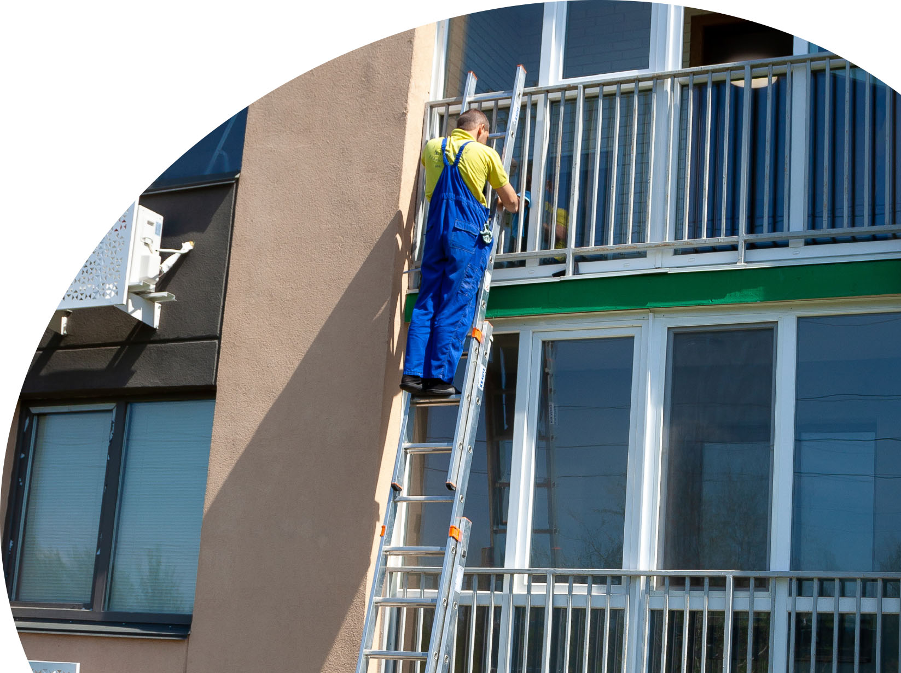
Ongevallen en persoonlijke eigendommen
          Overlijden
          Invaliditeit
          Persoonlijke eigendommen

Slide 11
Aansprakelijkheidsverzekering voor rechtspersonen
        Schade aan derden (zaak- en/of letselschade)
          In relatie tot aansprakelijkheid m.b.t. vrijwilligerswerk
          Advies: beëindig de eigen aansprakelijkheidsverzekering niet
          Een vereniging/stichting loopt ook het risico aangesproken te worden voor gebeurtenissen die niet direct het gevolg zijn van of verband hebben met vrijwilligerswerk
          Aansprakelijkheid voor het gebouw/kantine (dakpan die op het hoofd van een bezoeker valt)
          Bezoeker van de kantine die van de (defecte) barkruk valt
          Werkgeversaansprakelijkheid van de organisatie voor haar vaste personeel.

Slide 12
Bestuurdersaansprakelijkheid voor vrijwilligers
      Risico om in privévermogen aangesproken te worden.
        Waar kan het fout gaan voor een bestuurder?
          Verduistering gelden. Bestuur onvoldoende toezicht?
          Een onderdeel van de vereniging wil zich elders aansluiten. De rechtbank beoordeelt dit als onrechtmatig
          Penningmeester heeft gegevens doorgegeven. Geld van de rekening
          Gelden ontvreemd door de penningmeester. Bestuurder aansprakelijk gesteld
          Bestuurslid wordt aansprakelijk gesteld omdat hij gegevens zou hebben verstrekt aan iemand die zich aan de telefoon voordeed als een medewerker van de Rabobank. Bijna EUR 20.000,- afgeschreven
          Claim curator naar aanleiding van faillissement
          Wet Bestuur en Toezicht Rechtspersonen (WBTR) gaat in per 1 juli 2021.

Slide 13
        Casus: “Leuker kunnen we het niet maken…”
      De vrijwilligers van een sportvereniging ontvangen jarenlang een kleine vergoeding. De fiscus komt hierachter en stelt dat de vergoeding gezien moet worden als inkomen waarover inkomstenbelasting en sociale premies verschuldigd zijn.
      Hoewel het om kleine vergoedingen gaat,
      is - door de grote groep vrijwilligers en groot aantal jaren - de naheffing bijzonder fors.
      De vereniging kan dit niet betalen en gaat failliet. De curator probeert het boedeltekort te verhalen op de privévermogens van de bestuursleden.
        Casus: “het festival in verval”
      Een stichting van een festival wordt geconfronteerd met sterk tegenvallende aantallen bezoekers. Hierdoor is sprake van een zwaar tekort in de begroting en gaat de stichting failliet.
      De achterblijvende crediteuren stellen de bestuursleden van de stichting hoofdelijk aansprakelijk.

Slide 14
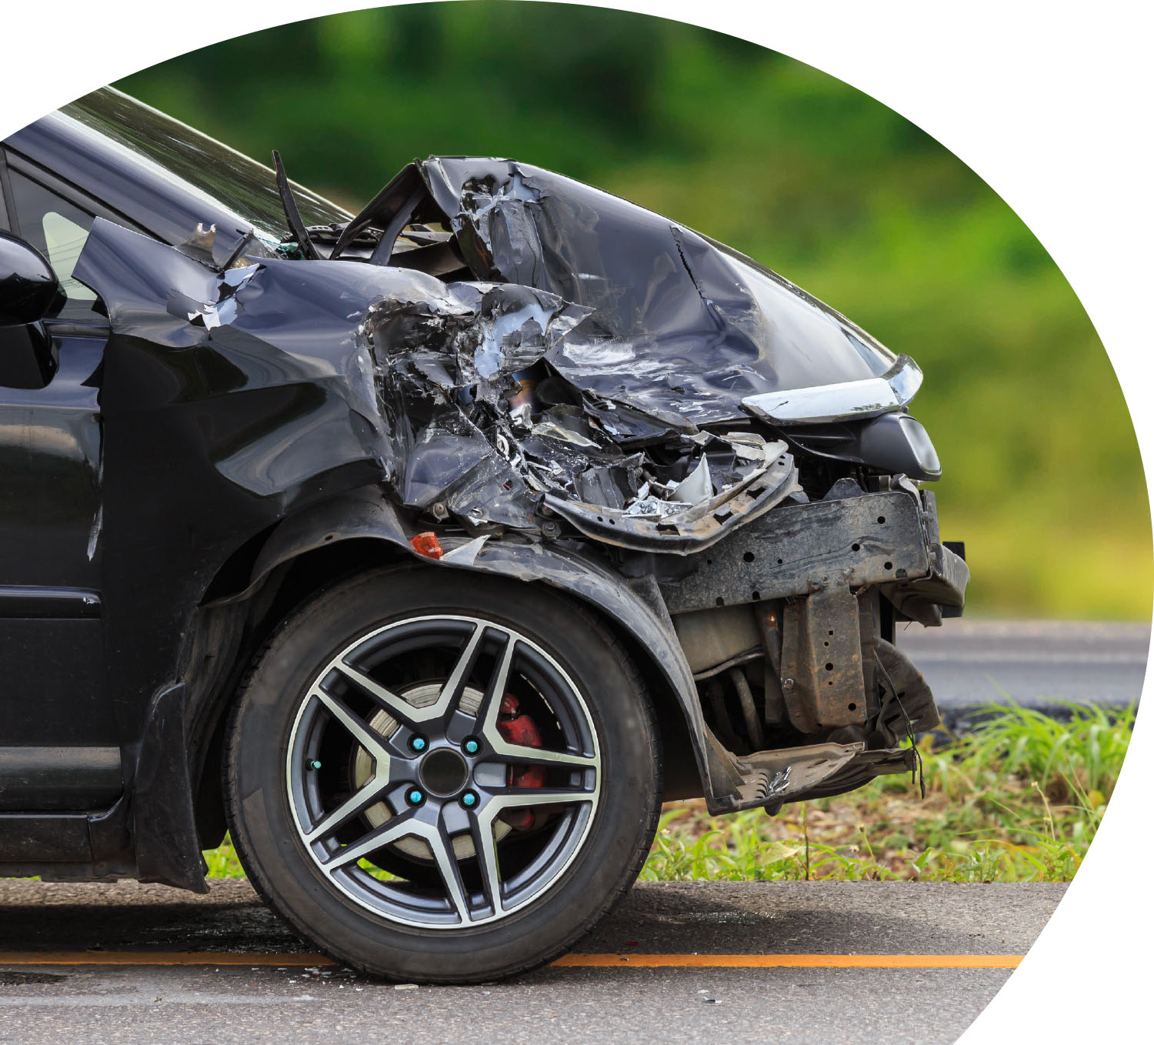
Verkeersaansprakelijkheidsverzekering voor rechtspersonen
      Ingrid is penningmeester bij de tennisclub en is voor de vereniging op weg met haar auto. Onderweg krijgt zij een ongeluk.
      Ingrid loopt hierbij letsel op en de auto is zwaar beschadigd. Ingrid stelt de tennisclub aansprakelijk voor de geleden schade.

Slide 15
Rechtsbijstandverzekering voor vrijwilligers
                Bert-Jan is vrijwilliger bij het begeleiden van een carnavalsoptocht. Een dronken toeschouwer veroorzaakt overlast en wordt agressief. Wanneer de toeschouwer dreigend op de vrijwilliger afstapt, ontstaat er een worsteling. Bert-Jan gooit uit zelfverdediging de onruststoker op de grond. Deze breekt zijn heup. De onruststoker stelt Bert-Jan aansprakelijk voor geleden letselschade.
                Hennie is vrijwilliger in het bejaardentehuis en brengt regelmatig de koffie rond. Het blijkt dat zij per abuis de koffiepot heeft schoongemaakt met een verkeerd (giftig) schoonmaakmiddel. Enkele patiënten worden ernstig ziek en er overlijdt zelfs iemand. Hennie wordt strafrechtelijk vervolgd voor dood door schuld.

Slide 16
Schade en dan?
Vrijwilliger (of organisatie) meldt schade bij gemeente via (digitaal) schadeformulier
Gemeente meldt schade bij Centraal Beheer
Centraal Beheer wikkelt schade af met benadeelde
De gemeente wordt op de hoogte gehouden van de afwikkeling van de schade.

Slide 17
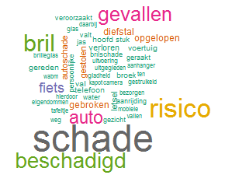
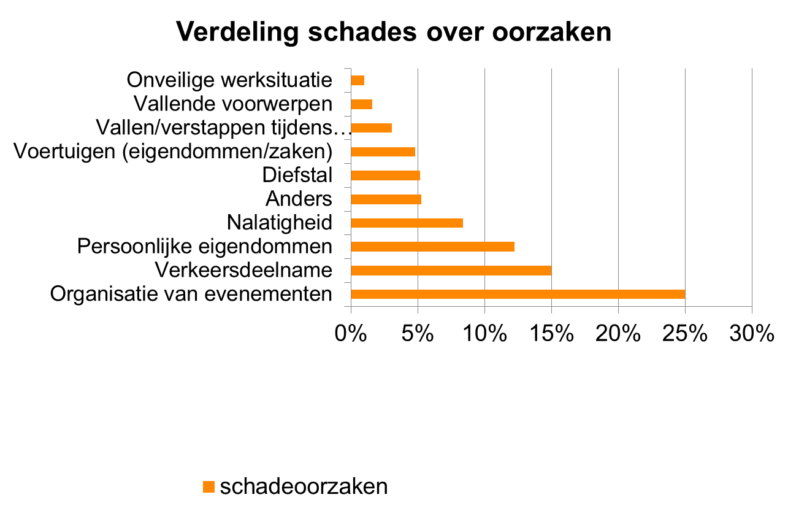
Wat zijn oorzaken van schade?

Slide 18
Vrijwilliger (of organisatie) meldt schade bij gemeente via (digitaal) schadeformulier
Gemeente meldt schade bij Centraal Beheer
Centraal Beheer wikkelt schade af met benadeelde
De gemeente wordt op de hoogte gehouden van de afwikkeling van de schade.
Samenvatting Vrijwilligersverzekering (1)
        De belangrijkste kernwoorden:
Sociaal maatschappelijk belang
Onbetaald
Geen vervanging van betaald werk

Slide 19
Vrijwilliger (of organisatie) meldt schade bij gemeente via (digitaal) schadeformulier
Gemeente meldt schade bij Centraal Beheer
Centraal Beheer wikkelt schade af met benadeelde
De gemeente wordt op de hoogte gehouden van de afwikkeling van de schade.
Samenvatting Vrijwilligersverzekering (2)
        Secundaire dekking
      Voor alle verzekeringen (behalve de Ongevallenverzekering) geldt:
      Deze verzekeringen zijn alleen van kracht voor zover de schade niet is gedekt door een andere verzekering al dan niet van oudere datum.
        Verzekeringsgebied
      Europadekking (als de activiteit vanuit Nederland is georganiseerd)
      Vrijwilligers uit een verzekerde gemeente zijn altijd verzekerd.

Slide 20
Verzekeringsoverzicht Vrijwilligersverzekering
        Aansprakelijkheidsverzekering voor Vrijwilligers
Verzekerd bedrag € 2.500.000,- per aanspraak, gelimiteerd tot
€ 5.000.000,-per verzekeringsjaar m.b.t. vrijwilligerswerk. ER: € 0,-.
Opzicht, verzekerd bedrag: € 25.000,- per aanspraak (schade aan zaken van een ander die een verzekerde gebruikt voor de uitvoering van het vrijwilligerswerk.)
        Ongevallen- en persoonlijke eigendommenverzekering voor vrijwilliger
Ongevallen
Verzekerd bedrag: € 12.500,- bij overlijden en € 25.000,- bij blijvende invaliditeit
Geneeskundige kosten zijn verzekerd tot € 1.000,- per gebeurtenis
Psychische hulpverlening naar aanleiding van molest (traumadekking) is
verzekerd tot € 2.500,- per gebeurtenis
Acute huishoudelijke hulp (20 uur)
Persoonlijke eigendommen
Het verzekerd bedrag is maximaal € 5.000,00 per gebeurtenis.
Voor de genoemde eigendommen is het verzekerd bedrag maximaal € 500,00 per gebeurtenis: beeld -en geluidsapparatuur, sieraden, horloges/smartwatch, (zonne)bril/set contactlenzen, kunstmatige gebitselementen, gehoorapparaat, mobiele telefoons;
Computerapparatuur € 1.500,00;
Fiets € 750,00;
* Maximaal verzekerd bedrag voor alle vrijwilligers per gebeurtenis is € 1.250.000,-
      Mantelzorgers zijn meeverzekerd op de Ongevallen- en Persoonlijke Eigendommenverzekering

Slide 21
Verzekeringsoverzicht Vrijwilligersverzekering
        Aansprakelijkheidsverzekering voor Rechtspersonen
Verzekerd bedrag per aanspraak m.b.t. vrijwilligers: € 2.500.000,- gelimiteerd tot € 5.000.000,- per verzekeringsjaar. Geen eigen risico.
        Bestuurdersaansprakelijkheidsverzekering voor Vrijwilligers
Verzekerd bedrag: € 500.000,- per aanspraak en per verzekeringsjaar voor alle vrijwillige bestuurders en toezichthouders van de organisatie bij elkaar, waarbij het balanstotaal van de organisatie niet meer bedraagt dan € 500.000,- .
        Verkeersaansprakelijkheid voor Rechtspersonen
Verzekerd bedrag: € 1.000.000,- per aanspraak gelimiteerd tot €1.000.000,- per verzekeringsjaar m.b.t. vrijwilligers. Geen eigen risico.
        Rechtsbijstandverzekering voor Vrijwilligers
Verzekerd bedrag Verhaalsrechtsbijstand: geen maximum. Verzekerd bedrag Rechtsbijstand bij strafrecht: €40.000,- als maximum voor alle aanspraken m.b.t. vrijwilligerswerk bij elkaar.

Slide 22
Bedankt voor uw aandacht!
Heeft u vragen? Ga dan naar onze website. https://www.centraalbeheer.nl/zakelijk/bedrijfsverzekeringen/vrijwilligersverzekering/vrijwilligers
​ https://www.centraalbeheer.nl/zakelijk/bedrijfsverzekeringen/vereniging-stichting-verzekering

